Slide 1
RabbitMQサンプル
使い方説明

Slide 2
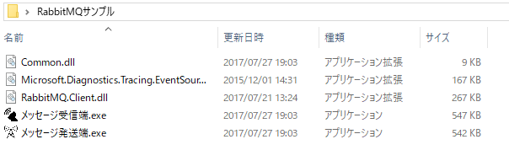
構成説明
受信端のEXEです
発信端のEXEです

Slide 3
発信端起動

Slide 4
起動方法
発信端のEXEをクリックしたら、発信端EXE起動できます。

Slide 5
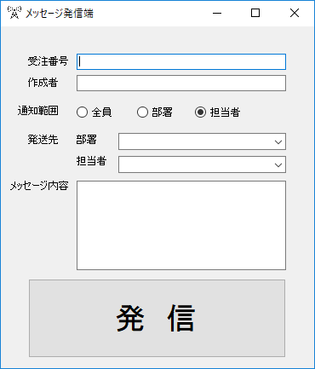
発信方法
任意
任意
ドロップダウンで選択ください。
任意
情報設定してから、発信ボタンを押してください。
※1 複数起動可能

Slide 6
受信端起動

Slide 7
起動方法
受信端のEXEをクリックしたら、受信端EXE起動できます。

Slide 8
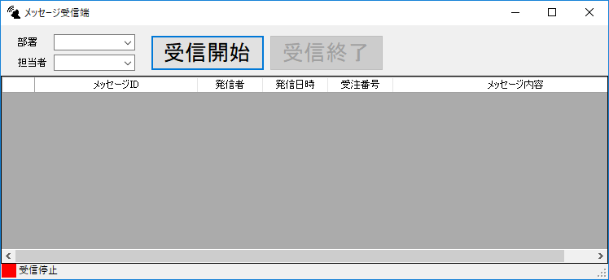
受信方法
ドロップダウンで選択ください
情報設定してから、受信ボタンを押してください
※1 複数起動可能
※2 複数の受信端には同じな担当者を設定したら、一つの受信端だけメッセージを届けます。

Slide 9
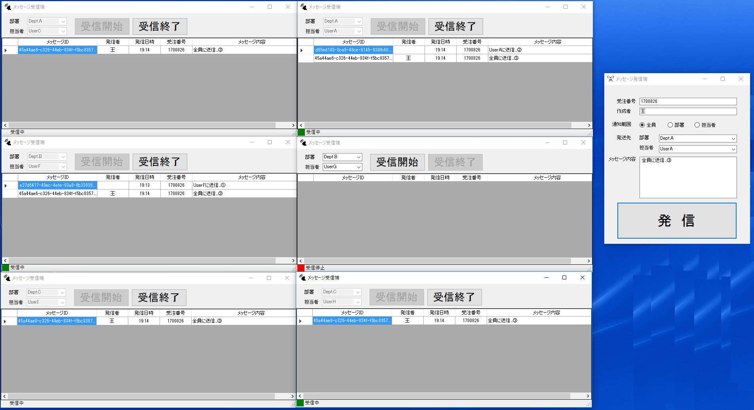
使用例

